Slide 1

КУРСОВОЙ ПРОЕКТ ПО ТЕМЕ: «Разработка проекта облачного хранилища данных для ФБУЗ ИМЦ Роспотребнадзора»
Подготовил студент: Евменов Егор
Группа: «3119»
22.04.2025
г. Щёлково.

Slide 2
СОДЕРЖАНИЕ
АНАЛИТИЧЕСКАЯ ЧАСТЬ
ПРАКТИЧЕСКАЯ ЧАСТЬ
ЦЕЛЬ КУРСОВОГО ПРОЕКТА
ПЕРВЫЙ ЭТАП РАЗРАБОТКИ: БАЗА ДАННЫХ
ЗАЧЕМ НУЖЕН СОБСТВЕННОЕ ОБЛАЧНОЕ ХРАНИЛИЩЕ ДАННЫХ
ВТОРОЙ ЭТАП РАЗРАБОТКИ: ПРОГРАММНЫЙ КОД
ОПИСАНИЕ РАЗРАБОТАННОГО ПРОЕКТА
ОПИСАНИЕ РАБОТЫ ПРЕДПРИЯТИЯ ФБУЗ ИМЦ РОСПОТРЕБНАДЗОРА
ЗАКЛЮЧЕНИЕ
ИСПОЛЬЗУЕМЫЕ ТЕХНОЛОГИИ ДЛЯ РАЗРАБОТКИ ПРОЕКТА

Slide 3

ЦЕЛЬ КУРСОВОГО ПРОЕКТА
1
1. Обеспечение Безопасности
2
2. Обеспечение Производительности
Облачное хранилище данных должно обеспечивать высокий уровень безопасности, включая надежное шифрование данных и многофакторную аутентификацию, чтобы защитить конфиденциальную информацию от несанкционированного доступа.
Хранилище должно быть высокопроизводительным и масштабируемым, чтобы эффективно хранить, обрабатывать и анализировать большие объемы данных в реальном времени.

Slide 4
ЗАЧЕМ НУЖНО СОБСТВЕННОЕ ОБЛАЧНОЕ ХРАНИЛИЩЕ ДАННЫХ
СОВРЕМЕННЫЕ АНАЛОГИ
СВОЯ РАЗРАБОТКА
Риск утечки данных
Полный контроль данных
Платные функции
Экономическая выгода
Невозможность внести изменения
Адаптация приложения под свои нужды
Риск санкций
Разработка собственного облачного хранилища данных для ФБУЗ ИМЦ Роспотребнадзора позволяет получить ряд преимуществ.
Использование облачных хранилищ от Google, Amazon, IBM, таких как Google Cloud Storage, Amazon S3 и IBM Cloud Object Storage, имеет ряд недостатков.

Slide 5

ОПИСАНИЕ РАБОТЫ ПРЕДПРИЯТИЯ ФБУЗ ИМЦ РОСПОТРЕБНАДЗОРА
Федеральное бюджетное учреждение здравоохранения "Информационно-методический центр" Роспотребнадзора (ФБУЗ ИМЦ Роспотребнадзора) предоставляет услуги в области общественного здоровья и гигиены. В их задачи входит проведение исследований, мониторинг эпидемиологической обстановки, а также разработка методических рекомендаций для медицинских учреждений по всей России. Главной целью организации является обеспечение высокого уровня информационной безопасности, надежного хранения и эффективной обработки данных для удовлетворения потребностей сотрудников и ученых.

Slide 6
ИСПОЛЬЗУЕМЫЕ ТЕХНОЛОГИИ ДЛЯ РАЗРАБОТКИ ПРОЕКТА
HTML
CSS
JavaScript, jQuery
Создание страниц в браузере, структура, контент.
Оформление этих страниц (стилизация), внешний вид, расположение элементов.
Анимация, вспомогательные функции, взаимодействие с пользователем.
PHP
MySQL
Написание логики приложения, обработка данных на сервере.
База данных, где хранятся все данные, управление информацией.

Slide 7
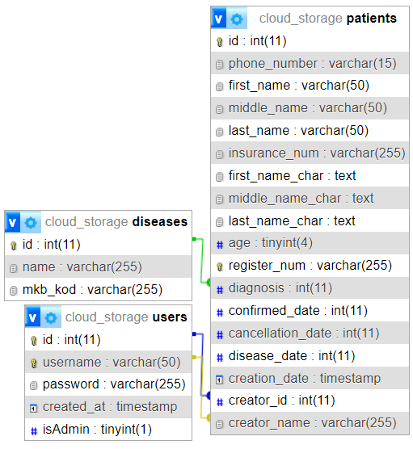
ПЕРВЫЙ ЭТАП РАЗРАБОТКИ: БАЗА ДАННЫХ Cloud_Storage
На первом этапе разработки была создана база данных Cloud-Storage. В этой базе хранятся все данные, которые собираются и обрабатываются ФБУЗ ИМЦ Роспотребнадзора. База данных была спроектирована с учетом специфики работы организации и необходимых требований к хранению и обработке данных. Структура базы данных Cloud_Storage позволяет хранить информацию о пациентах, результатах исследований, эпидемиологических данных, а также сведения о сотрудниках, методических рекомендациях и других важных аспектах деятельности организации.

Slide 8
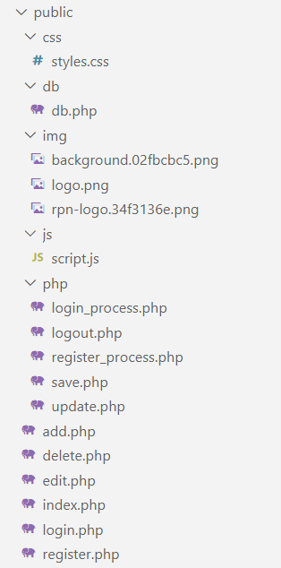
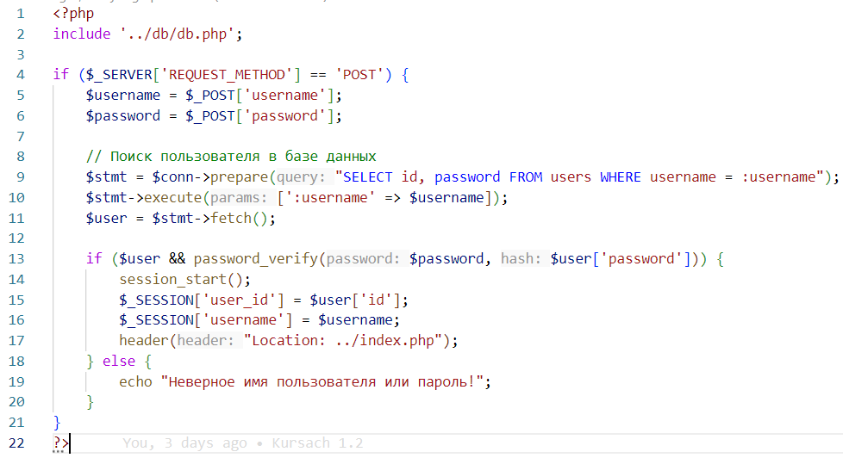
ВТОРОЙ ЭТАП РАЗРАБОТКИ: ПРОГРАММНЫЙ КОД И ВЁРСТКА
Папки
Более 5 папок с кодом, каждая из которых отвечает за определенный функционал системы, например, за страницы, стили, скрипты, изображения.
LOGIN_PROCESS.PHP
Файлы
Файл с кодом, отвечающий за авторизацию пользователей. Включает в себя проверки пароля, логина, а также функционал для работы с сессиями, чтобы отслеживать доступ пользователей к различным разделам хранилища.
Более 17 файлов с кодом, отвечающих за различные аспекты системы, например, за обработку запросов, выгрузку данных, управление пользователями, настройку параметров.

Slide 9
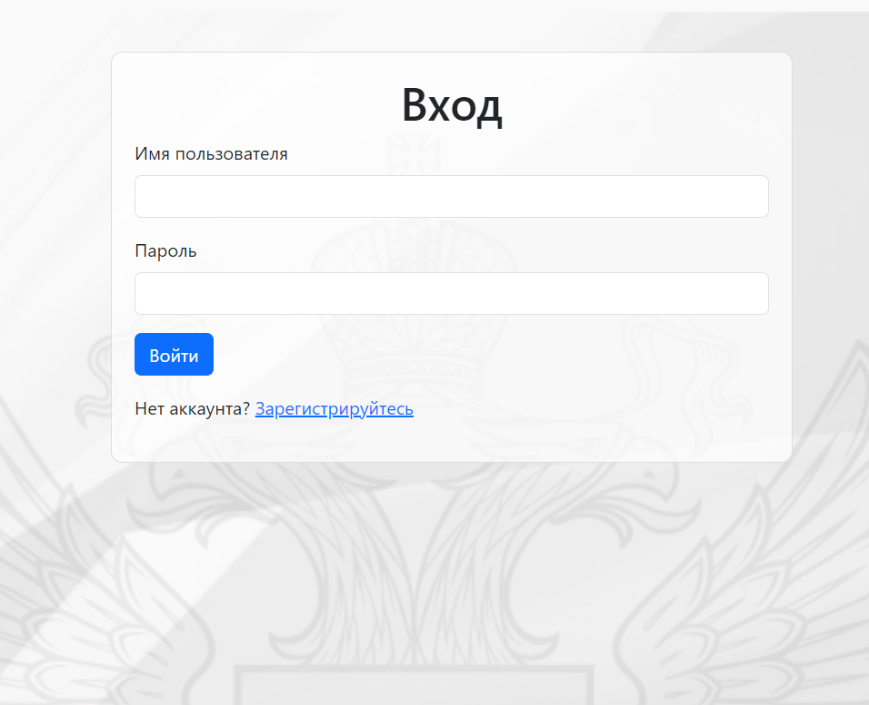
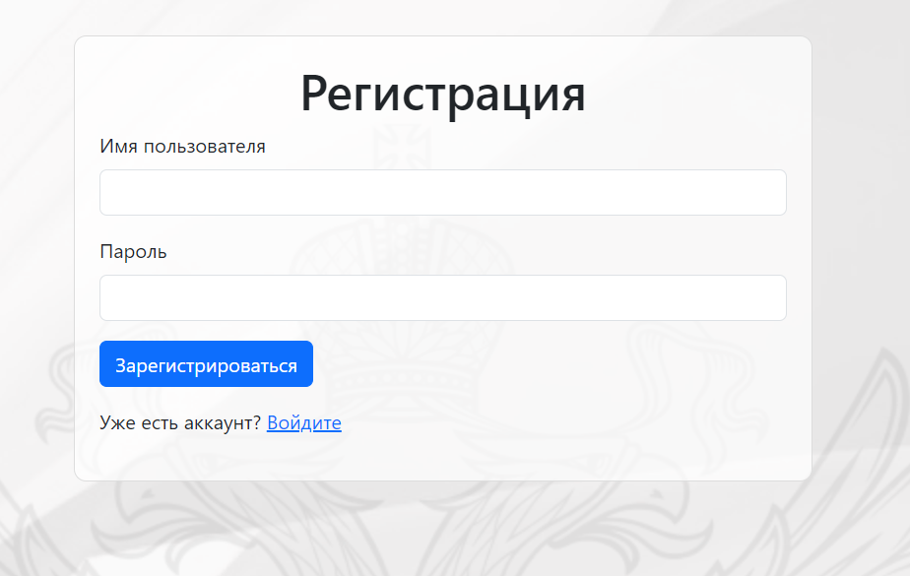
ОПИСАНИЕ РАЗРАБОТАННОГО ПРОЕКТА
СТРАНИЦА АВТОРИЗАЦИИ
СТРАНИЦА РЕГИСТРАЦИИ

Slide 10
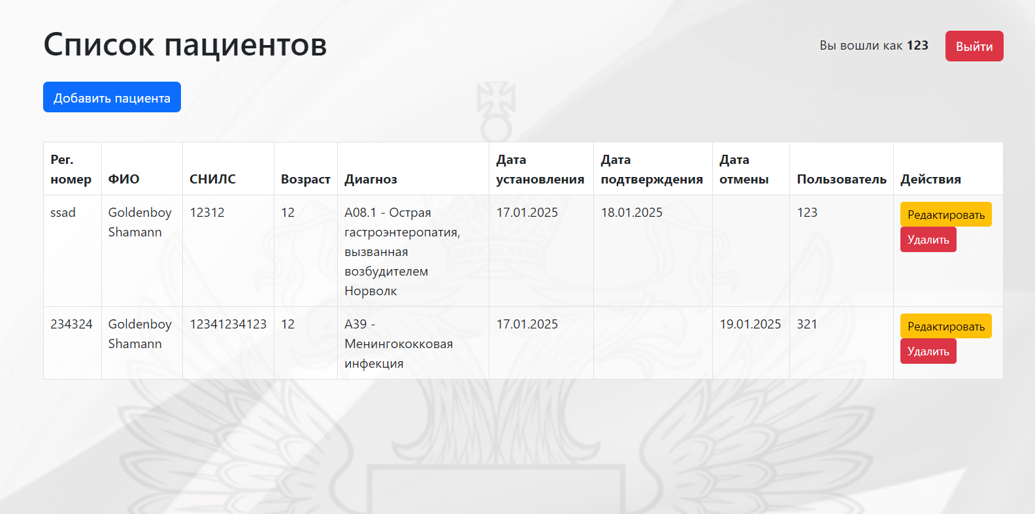
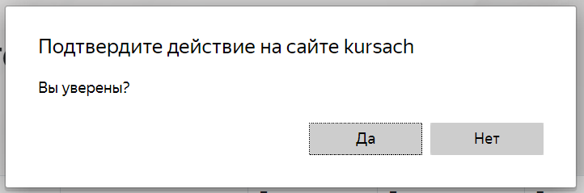
ОПИСАНИЕ РАЗРАБОТАННОГО ПРОЕКТА
ПЕРЕХОД НА СТРАНИЦУ РЕДАКТИРОВАНИЯ
ГЛАВНАЯ СТРАНИЦА

Slide 11
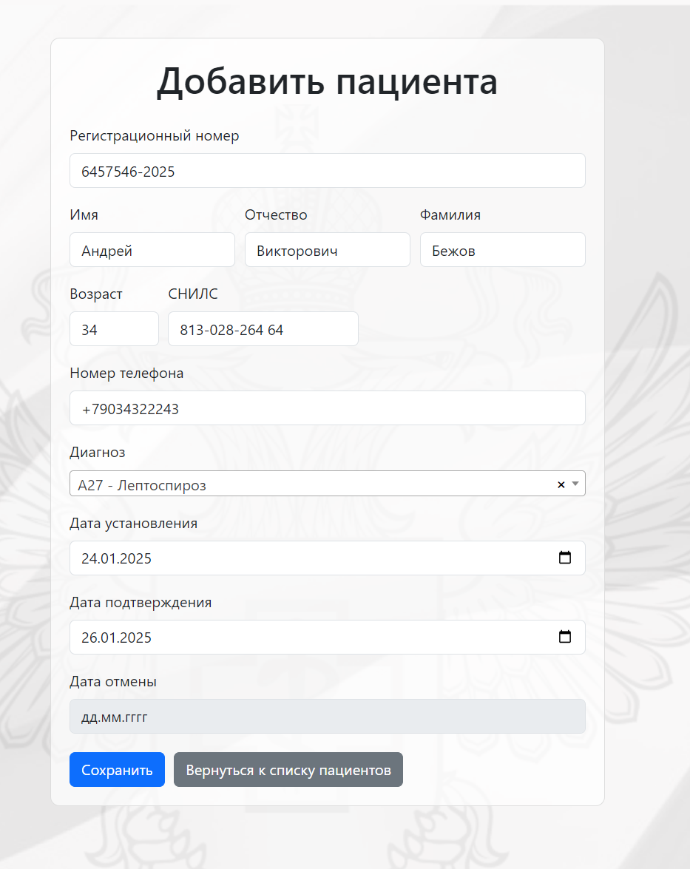
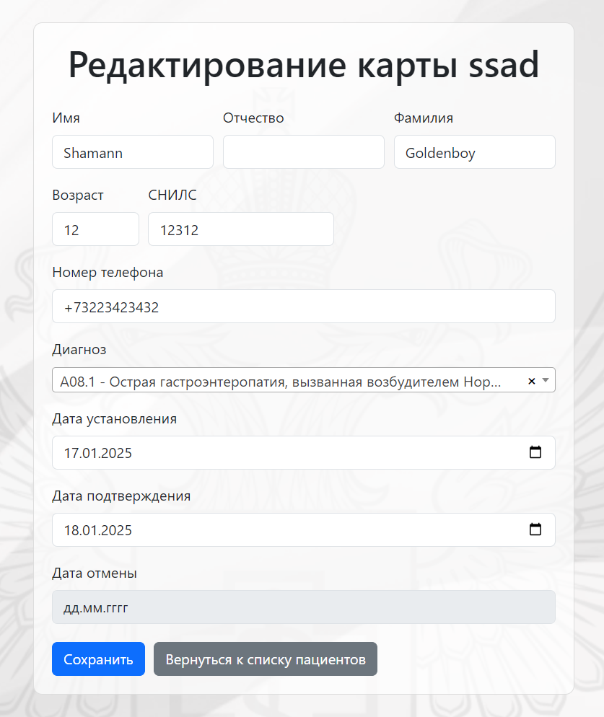
ОПИСАНИЕ РАЗРАБОТАННОГО ПРОЕКТА
МАКСИМАЛЬНЫЙ ВОЗРАСТ 150 ЛЕТ
ПРИ ЗАПОЛНЕННОЙ ДАТЕ ПОДТВЕРЖДЕНИЯ ПОЛЕ ДАТЫ ОТМЕНЫ БЛОКИРУЕТСЯ
ДАТА ПОДТВЕРЖДЕНИЯ И ДАТА ОТМЕНЫ НЕ МОГУТ БЫТЬ РАНЬШЕ ДАТЫ УСТАНОВЛЕНИЯ ДИАГНОЗА
СТРАНИЦА ДОБАВЛЕНИЯ ПАЦИЕНТОВ
СТРАНИЦА РЕДАКТИРОВАНИЯ ПАЦИЕНТОВ

Slide 12
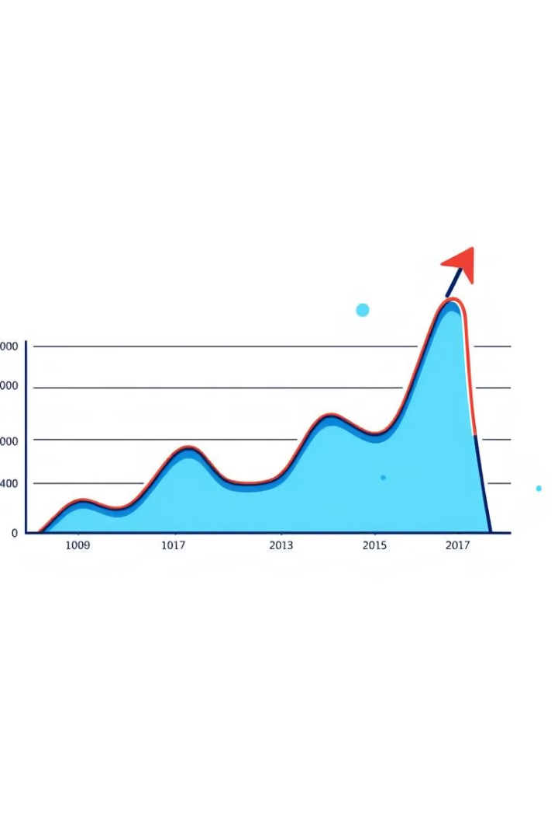
ЗАКЛЮЧЕНИЕ
Разработанное облачное хранилище данных, предназначенное для корпоративного использования, обладает возможностью безопасного хранения, обработки и анализа медицинских, эпидемиологических и исследовательских данных. Проект позволяет сотрудникам и ученым эффективно взаимодействовать с данными, обеспечивая надежное хранение, быстрый доступ и высокий уровень безопасности информации. В целом, разработанное облачное хранилище данных способствует улучшению внутренних процессов, повышению эффективности работы сотрудников и укреплению позиций ФБУЗ ИМЦ Роспотребнадзора в области цифровой трансформации и информационной безопасности.

Slide 13

СПАСИБО ЗА ВНИМАНИЕ!
Благодарю за внимание! Надеюсь, эта презентация продемонстрировала функциональность и ценность разработанного проекта облачного хранилища данных для ФБУЗ ИМЦ Роспотребнадзора.

